Slide 1
Gestion de parc informatique

Slide 2
Introduction

Slide 3

C’est quoi la gestion de parc informatique

Slide 4
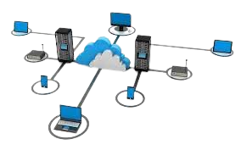
La gestion de parc informatique est la responsabilité de maintenir et de gérer les équipements informatiques d'une entreprise, tels que les ordinateurs, les serveurs, les imprimantes et les équipements de réseau. Cela comprend la planification des mises à niveau, la gestion des stocks de pièces de rechange, la surveillance de la performance des équipements et la résolution des problèmes techniques. La gestion de parc informatique est essentielle pour garantir que les équipements informatiques fonctionnent de manière efficace et pour soutenir les opérations commerciales de l'entreprise.

Slide 5
Les des les différents outils de gestion de parc

Slide 6
Logiciels de gestion de parc informatique (ITSM): ils permettent de suivre et de gérer les équipements informatiques, les tickets de support et les projets informatiques.
Outils de découverte de réseau: ils permettent de collecter des informations sur les équipements connectés au réseau, telles que les adresses IP, les marques et les modèles.
Outils de surveillance de la performance: ils permettent de surveiller les performances des équipements informatiques et d'alerter les administrateurs en cas de problèmes.
Outils de gestion des logiciels: ils permettent de gérer les licences logicielles, de contrôler les installations et les mises à jour de logiciels.
Outils de gestion de la configuration: ils permettent de suivre les changements apportés aux équipements informatiques et de maintenir un inventaire à jour.
Outils d'automatisation du déploiement: ils permettent de déployer rapidement et de manière cohérente des logiciels et des configurations sur des équipements informatiques multiples.

Slide 7
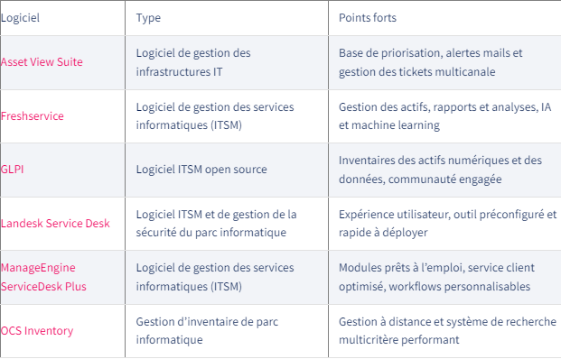
Étude comparatif entre les différents logiciels de gestion de parc informatique

Slide 8
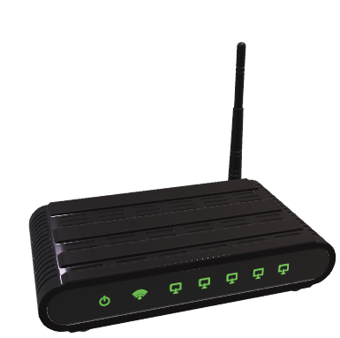
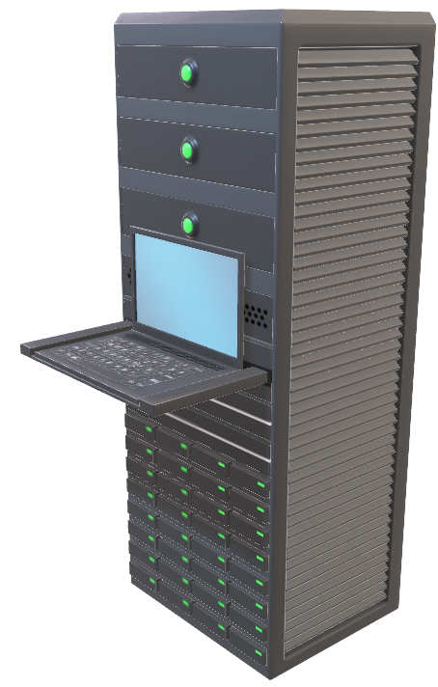
ITSM
ITSM signifie "Information Technology Service Management". Il s'agit d'un ensemble de pratiques, de processus et de techniques utilisées pour gérer les services informatiques d'une entreprise. L'objectif principal de l'ITSM est d'optimiser la qualité des services informatiques pour répondre aux besoins des utilisateurs d'une entreprise.

Slide 9
GLPI

Slide 10
GLPI (Gestionnaire Libre de Parc Informatique) est un logiciel open-source de gestion de parc informatique. Il fournit une solution complète pour la gestion des équipements informatiques, des logiciels et des licences, ainsi que pour la gestion des tickets d'assistance et des projets informatiques
GLPI permet aux entreprises de suivre les équipements informatiques, de gérer les stocks de pièces de rechange, de surveiller les performances des équipements et de résoudre les problèmes techniques de manière efficace.

Slide 11
Les étapes pour gérer le parc informatique avec GLPI

Slide 12
Installation et configuration de GLPI : Installez GLPI sur un serveur ou dans le cloud et configurez-le en fonction des besoins de votre entreprise.
Inventaire des actifs informatiques : Ajoutez les actifs informatiques à GLPI en entrant les informations telles que le modèle, le numéro de série, l'adresse IP, etc.
Gestion des contrats de maintenance : Ajoutez les informations sur les contrats de maintenance pour chaque actif informatique et définissez des alertes pour surveiller l'expiration des contrats.
Suivi des incidents informatiques : Créez des tickets pour les incidents informatiques et suivez leur progression jusqu'à leur résolution.
Gestion des projets : Planifiez et suivez les projets de déploiement de matériel informatique et les mises à jour logicielles en utilisant GLPI.
Gestion de la sécurité : Surveillez la sécurité du réseau en utilisant les fonctionnalités de sécurité de GLPI.
Génération de rapports : Générez des rapports sur l'utilisation des actifs informatiques, les incidents informatiques et les projets en cours en utilisant les fonctionnalités de rapport de GLPI.

Slide 13
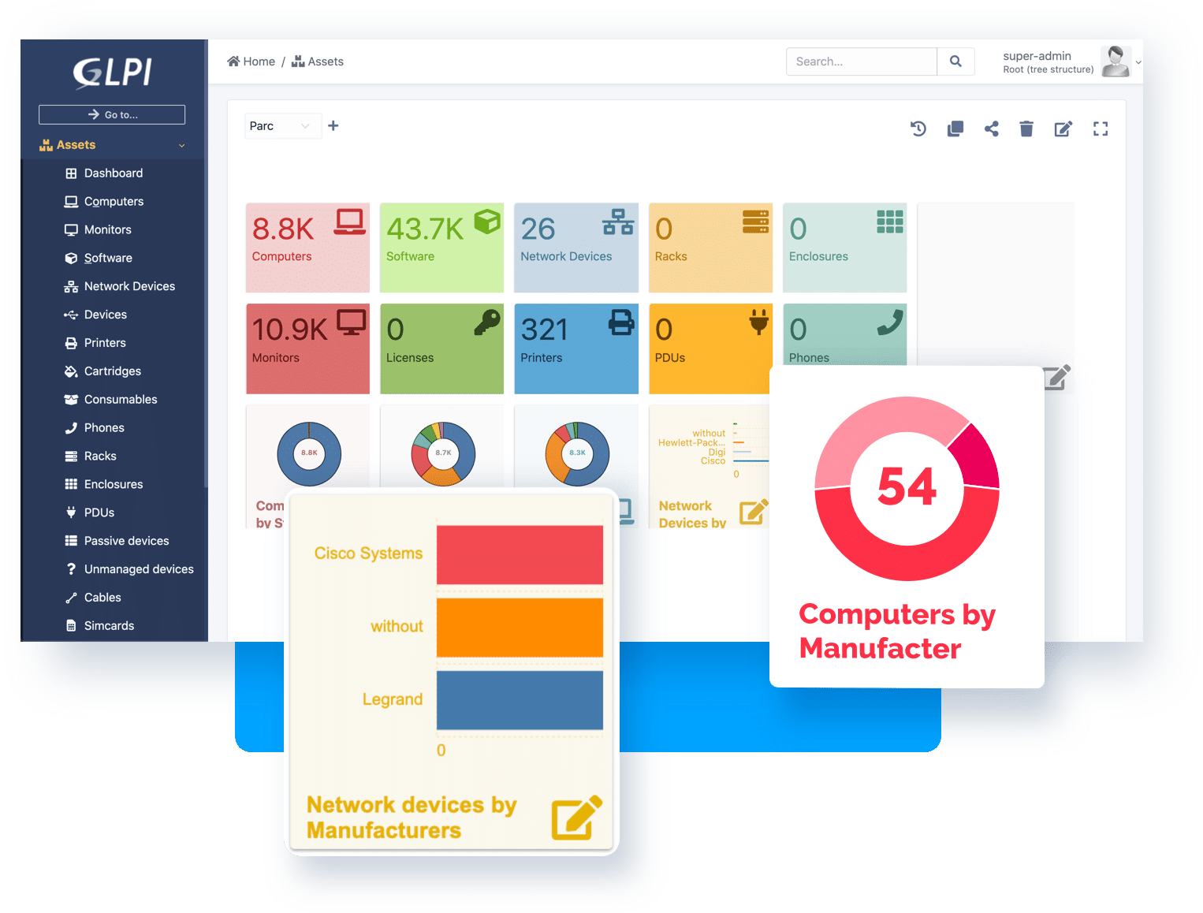
En résumé, GLPI est une solution fiable et efficace pour la gestion de parc informatique qui peut aider les entreprises à améliorer la gestion de leurs actifs informatiques et à prendre des décisions informées sur les investissements futurs.

Slide 14
La synchronisation de la gestion de parc informatique

Slide 15

La synchronisation de la gestion de parc informatique consiste à assurer la coordination et la mise à jour en temps réel des informations relatives aux équipements informatiques dans un parc informatique. Cela peut inclure la gestion des stocks, la planification des mises à jour logicielles, la gestion des pannes et la traçabilité des équipements. La synchronisation permet une meilleure visibilité sur l'état du parc informatique, une gestion plus efficace et une réduction des erreurs

Slide 16
La synchronisation de GLPI avec Active Directory

Slide 17
Active Directory (AD) est un système de gestion de répertoires développé par Microsoft. Il est utilisé pour centraliser la gestion des informations d'identité et de sécurité pour les ordinateurs, les utilisateurs et les applications dans un environnement Windows.
Active Directory permet de :
Stocker les informations sur les utilisateurs, les groupes, les ordinateurs, les périphériques et les applications dans une base de données centralisée.
Contrôler l'accès aux ressources informatiques en utilisant des stratégies d'autorisation basées sur les rôles.
Automatiser la gestion des comptes d'utilisateurs en gérant les opérations de création, de modification et de suppression des comptes.
Offrir une gestion centralisée des mots de passe pour les utilisateurs.
Faciliter la recherche d'informations sur les utilisateurs, les ordinateurs et les ressources.

Slide 18
GLPI peut être synchronisé avec Active Directory pour permettre une gestion centralisée des utilisateurs et des groupes au sein de l'entreprise. Voici les étapes générales pour synchroniser GLPI avec Active Directory :
Dans GLPI, accédez aux paramètres de l'annuaire LDAP. Vous pouvez le faire en allant dans le menu Configuration, puis Authentification, puis Annuaire LDAP.
Configurez les paramètres d'annuaire LDAP pour qu'ils correspondent à votre environnement Active Directory. Vous devrez spécifier l'adresse IP ou le nom DNS du contrôleur de domaine, ainsi que les informations d'identification de l'utilisateur ayant des autorisations de lecture sur l'annuaire LDAP.
Vérifiez la connexion à l'annuaire LDAP. Après avoir entré les informations de connexion, vous pouvez vérifier que GLPI peut se connecter à l'annuaire LDAP en cliquant sur le bouton "Tester la connexion LDAP".
Configurez les paramètres de synchronisation. Vous pouvez définir les paramètres de synchronisation tels que la fréquence de la synchronisation, les unités organisationnelles à synchroniser, les champs à synchroniser, etc.
Exécutez une synchronisation initiale. Après avoir configuré les paramètres de synchronisation, vous pouvez exécuter une synchronisation initiale pour importer les utilisateurs et les groupes de l'annuaire LDAP dans GLPI.

Slide 23
Identifier une hôte dans GLPI

Slide 24
Dans GLPI , un ordinateur peut être identifié par plusieurs informations, telles que :
Nom d'hôte : Le nom donné à un ordinateur, utilisé pour l'identifier sur un réseau.
Adresse IP : L'étiquette numérique assignée à chaque périphérique connecté à un réseau informatique qui utilise le protocole Internet pour la communication.
Adresse MAC : L'identificateur unique assigné à un contrôleur d'interface réseau (NIC) pour être utilisé comme adresse réseau dans les communications au sein d'un segment de réseau.
Numéro de série : Un identificateur unique assigné à un ordinateur par le fabricant pour le différencier des autres dispositifs.
Étiquette d'actif : Un identificateur unique assigné par une organisation pour suivre un actif, tel qu'un ordinateur.

Slide 25
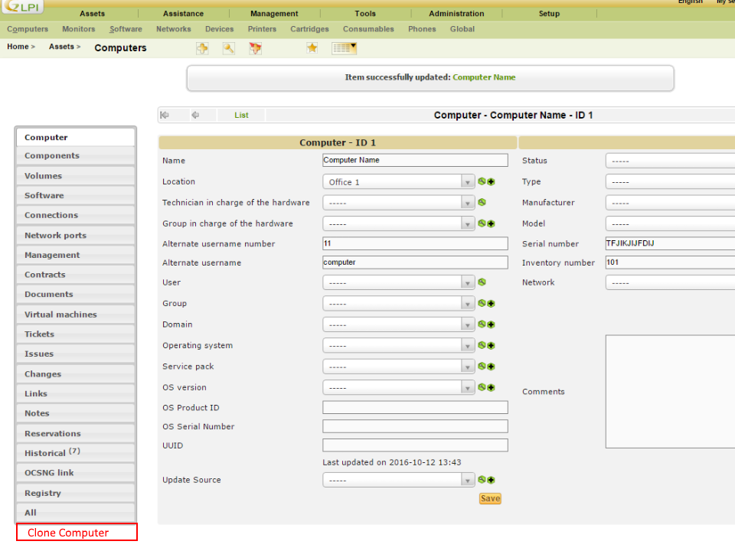

Slide 26
C’est quoi ITIL
ITIL (Information Technology Infrastructure Library) est un ensemble de bonnes pratiques de gestion des services informatiques (ITSM) qui est largement utilisé dans le monde entier. ITIL fournit un cadre complet pour la gestion des services informatiques, qui couvre tous les aspects du cycle de vie des services informatiques, de la conception à la mise en œuvre en passant par l'exploitation et l'amélioration continue.

Slide 27
ITIL se compose de cinq volumes principaux :
Stratégie de service (Service Strategy)
Conception de service (Service Design)
Transition de service (Service Transition)
Exploitation de service (Service Operation)
Amélioration continue des services (Continual Service Improvement)
Chaque volume couvre un aspect spécifique de la gestion des services informatiques, et ensemble, ils fournissent une approche holistique pour gérer efficacement les services informatiques dans une organisation.

Slide 28
Les avantages d'ITIL comprennent :
Une amélioration de la qualité des services informatiques
Une meilleure compréhension des besoins des clients
Une meilleure utilisation des ressources informatiques
Une réduction des coûts et des délais d'interruption des services
Une amélioration de la satisfaction des clients et des utilisateurs finaux

Slide 29
Relation ITIL ITSM
ITIL (Information Technology Infrastructure Library) et ITSM (Information Technology Service Management) sont étroitement liés. ITIL fournit un cadre de bonnes pratiques pour la gestion des services informatiques, tandis que l'ITSM est un ensemble de pratiques, de politiques et de procédures pour gérer les services informatiques.
En d'autres termes, ITIL fournit une approche normalisée pour la gestion des services informatiques, tandis que l'ITSM est le processus de mise en œuvre de ces bonnes pratiques dans une organisation.

Slide 30

Merci pour votre attention

